Slide 1

MÔN GDCD LỚP 8
BÀI 10: TỰ LẬP

Slide 2

BÀI 10: TỰ LẬP
ĐẶT VẤN ĐỀ
NỘI DUNG BÀI HỌC
Khái niệm
2. Ý nghĩa
3. Rèn luyện
III. LUYỆN TẬP

Slide 3


I. ĐẶT VẤN ĐỀ

Slide 4
I. ĐẶT VẤN ĐỀ
Yêu cầu:
Tìm ra và phân tích việc làm của Bác Hồ
Nêu được tấm gương về tính tự lập; biểu hiện của người tự lập
Cách thức thực hiện:
Đọc phần Đặt vấn đề SGK trang 25
Trả lời các câu hỏi của Giáo viên vào tập bài soạn hoặc giấy nháp, v.v.

Slide 5
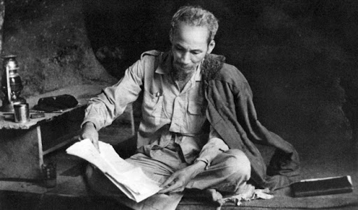
Hướng dẫn thực hiện:
Em hãy đọc câu chuyện dưới đây và trả lời câu hỏi

Slide 6
Trước khi ra đi tìm đường cứu nước, Bác Hồ còn rất trẻ, mang tên Nguyễn Tất Thành. Lúc đó, anh Thành có một người bạn thân tên là Lê. Một lần cùng nhau đi chơi phố, đột nhiên Thành nhìn thẳng vào mắt bạn, hỏi:
- Anh Lê, anh có yêu nước không?
Câu hỏi đột ngột khiến anh bạn ngạc nhiên, lúng túng trong giây lát rồi trả lời:
- Tất nhiên là có chứ.
- Anh có thể giữ bí mật không ?
- Có.
- Tôi muốn sang nước Pháp và các nước khác. Sau khi xem xét họ làm như thế nào, tôi sẽ trở về giúp đồng bào chúng ta. Nhưng nếu đi một mình, thật ra cũng có điều mạo hiểm như khi đau ốm. Anh muốn đi với tôi không ?
- Nhưng bạn ơi, chúng ta lấy tiến đâu mà đi ?
- Đây tiền đây, - Anh Thành vừa nói, vừa xòe rộng hai bàn tay – chúng ta sẽ làm việc, chúng ta sẽ làm bất cứ việc gì để sống và để đi. Thế anh cùng đi với tôi chứ ?
Bị lôi cuốn vì lòng hăng hái của bạn, anh Lê đồng ý, nhưng sau khi nghĩ lại về cuộc phiêu lưu trên, Lê không đủ can đảm để giữ lời hứa.
Vài ngày sau, người thanh niên Nguyễn Tất Thành đã ra đi tìm đường cứu nước …
(Theo Bác Hồ kính yêu,
NXB Kim Đồng, Hà Nội, 1980)

Slide 7
Hướng dẫn thực hiện: Sau khi đọc câu chuyện trên, em hãy trả lời câu hỏi dưới đây vào tập bài soạn hoặc giấy nháp:
Câu hỏi 1: Em có suy nghĩ gì qua câu chuyện trên ?
Câu hỏi 2: Vì sao Bác Hồ có thể ra đi tìm đường cứu nước mặt dù chỉ với hai bàn tay không ?
Câu hỏi 3: Hãy kể những tấm gương về tính tự lập mà em ngưỡng mộ ?
Câu hỏi 4: Người có tính tự lập theo em thường có những biểu hiện nào ?

Slide 8
I. ĐẶT VẤN ĐỀ
PHẦN BÀI GHI
- Tìm biểu hiện của người có tính tự lập .

Slide 9
II. NỘI DUNG BÀI HỌC

Slide 10
II. NỘI DUNG BÀI HỌC
Yêu cầu:
Nêu được thế nào là tự lập; ý nghĩa của tính tự lập
Nêu được việc làm thể hiện tính tự lập và trái với tính tự lập.
Cách thức thực hiện:
- Tham khảo kiến thức trong SGK, phần Tư liệu tham khảo bên dưới, thông tin trên internet, v.v., suy nghĩ và trả lời các câu hỏi của Giáo viên vào tập bài soạn hoặc giấy nháp, v.v.

Slide 11
Hướng dẫn thực hiện: Học sinh tham khảo trong SGK, phần Tư liệu tham khảo, tra cứu thêm trên internet và trả lời câu hỏi bên dưới vào tập bài soạn hoặc giấy nháp:
Câu hỏi 5: Em hiểu thế nào là tự lập?
Câu hỏi 6: Tự lập có ý nghĩa như thế nào?
Câu hỏi 7: Nêu ca dao, tục ngữ về tính tự lập? Giải thích?
Câu hỏi 8: Nêu và phê phán những biểu hiện thiếu tính tự lập trong cuộc sống mà em biết?
Câu hỏi 9: Học sinh tự rèn luyện tính tự lập bằng cách nào?

Slide 12
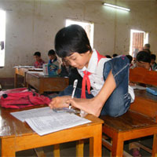
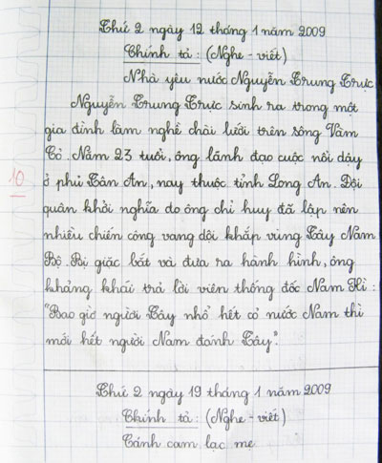
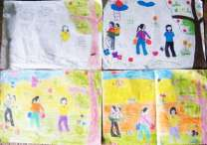
TƯ LIỆU THAM KHẢO
Tấm gương về tính tự lập
Lê Thị Thắm 11 tuổi, ở Đông Sơn, tỉnh Thanh Hóa. Giải nhất cuộc thi mỹ thuật tỉnh.

Slide 13
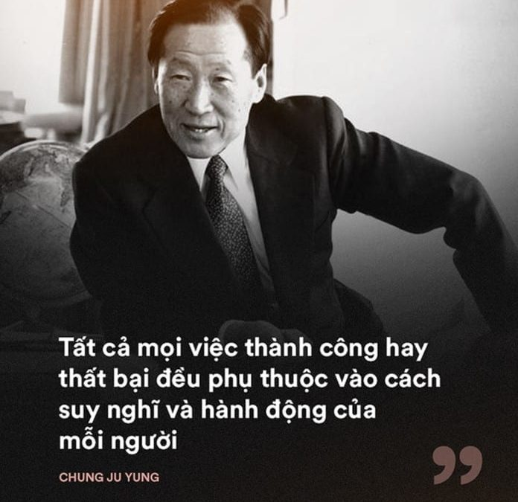
TƯ LIỆU THAM KHẢO
Tấm gương về tính tự lập
Chung Ju-Yung – Hành trình từ người nông dân trở thành ông chủ Tập đoàn Huyndai
Từ một cậu bé nông dân tay trắng và không biết gì về doanh nghiệp, Chung Ju-yung đã dựng lên đế chế Hyundai (có nghĩa “Hiện Đại”) hùng mạnh, trở thành một trong những doanh nhân đáng nể nhất lịch sử doanh nghiệp châu Á

Slide 14
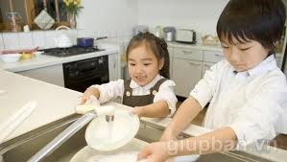
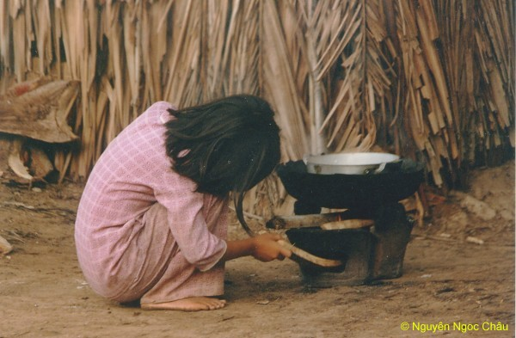
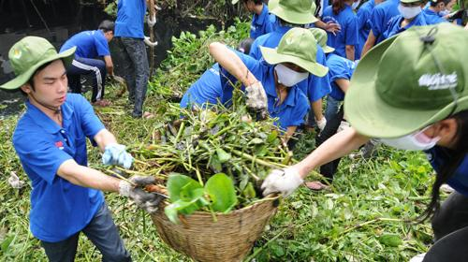

TƯ LIỆU THAM KHẢO
Việc làm thể hiện tính tự lập

Slide 15
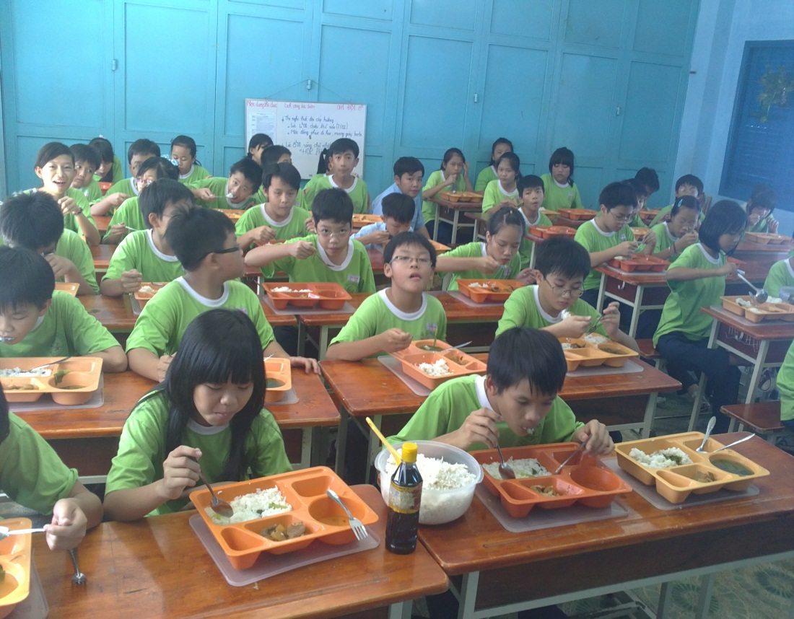
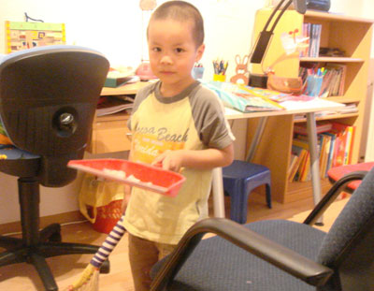

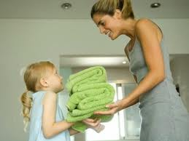
TƯ LIỆU THAM KHẢO
Việc làm thể hiện tính tự lập

Slide 16
II. NỘI DUNG BÀI HỌC
PHẦN BÀI GHI
1/ Khái niệm:
Tự lập là tự làm lấy, tự giải quyết công việc của mình, tự lo liệu, tạo dựng cho cuộc sống của mình; không trông chờ, dựa dẫm, phụ thuộc vào người khác.

Slide 17
II. NỘI DUNG BÀI HỌC
PHẦN BÀI GHI
2/ Ý nghĩa
Tính tự lập giúp ta thành công trong cuộc sống.
Được mọi người kính trọng.

